Slide 1
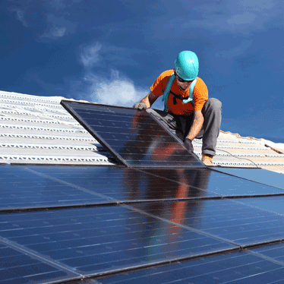
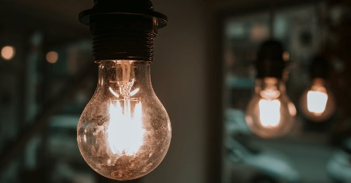
Construction
Installateur-trice solaire

Slide 2
Sommaire
Présentation du métier
Environnement de travail
Profil
Avantages et inconvénients
Autres métiers similaires
Points communs avec le domaine de la nature
Les différentes catégories

Slide 3
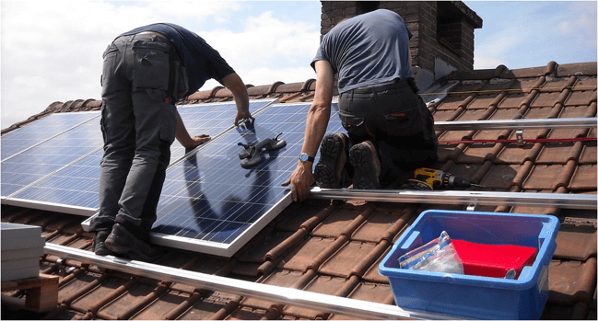
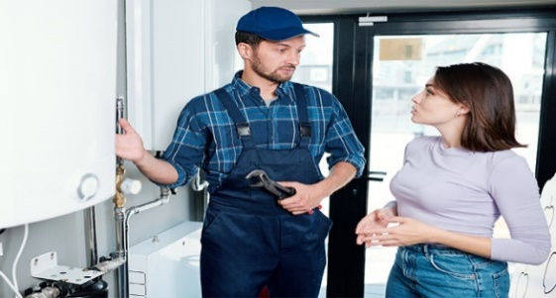
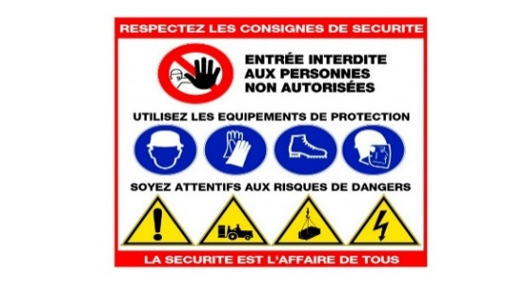
Description
S’occuper de l’installation et de l’entretien des panneaux solaires et photovoltaïques.
Expliquer le fonctionnement des panneaux solaires à la clientèle.
Veiller au respect des règles de sécurité, par exemple le travail en hauteur ou la manipulation de l'électricité.

Slide 4
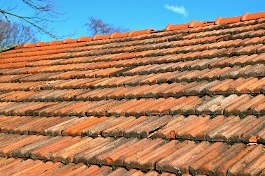

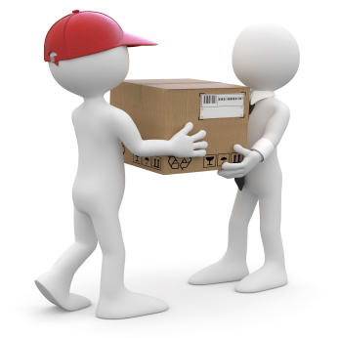
Environnement de travail
Sur les toits
Chez les clients
Avec les fournisseurs

Slide 5
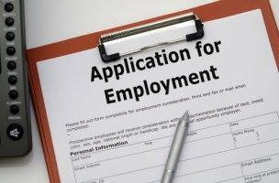
Profil idéal
Absence du vertige
Goût pour les activités à l’extérieur
Esprit d’équipe
Bonne condition physique
Tolérance aux températures extérieures

Slide 6


Avantages et inconvénients
Sécurité de l’emploi
Demande élevée du marché
Perspective d’avenir
Impact sur l’environnement
Climat (chaleur, froid etc.)
Risque d’accident
Horaire de travail

Slide 7

Métiers similaires
Construction
Monteur-se solaire AFP
Ramoneur-euse
Echafaudeur-euse
Couvreur-euse
Ferblantier-ère
Façadier-ère
Calorifugeur-tôlier / Calorifugeuse-tôlière

Slide 8
Les différents secteurs de la construction
Gros œuvre
Maçon-ne
Constructeur-trice métallique
Charpentier-ère
Second œuvre
Electricien-ne
Peintre
Projeteur-se frigoriste
Génie civil
Assistant-e de voies ferrées
Constructeur-trice de routes

Slide 9
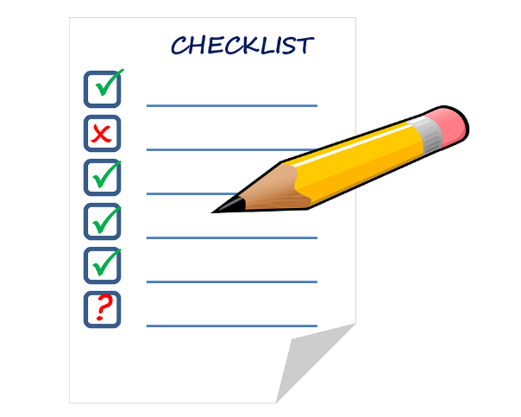
Points communs avec le domaine
Nature
Métiers extérieurs
Chantier
Habits de sécurité (casque, chaussures renforcées, gants, etc.)
Bonne condition physique
Esprit d’équipe
Ne pas avoir peur de se salir

